Slide 1
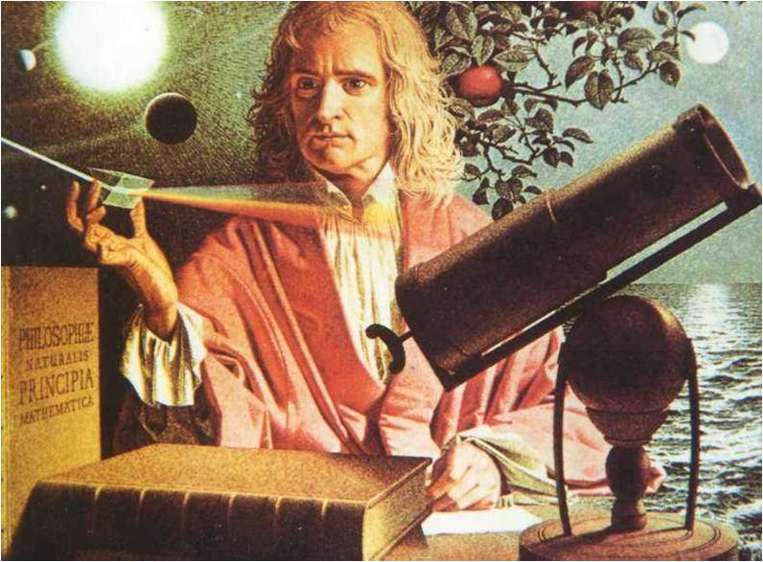
第7课
近代科学与文化

Slide 2
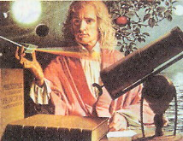
牛顿与经典力学
艾萨克·牛顿（1643—1727），英国伟大数学家、物理学家、天文学家和自然哲学家，被誉为人类历史上最伟大、最有影响力的科学家，将科学发展推向新高峰，发明微积分，发现万有引力定律和经典力学，设计制造第一架反射式望远镜。
英国科学家牛顿把科学发展推向一个高峰。。
贡献主要在物理学领域,突出成就:三大运动定律，万有引力定律
牛顿建立的完整的力学体系，对以后科学产生巨大影响

Slide 3
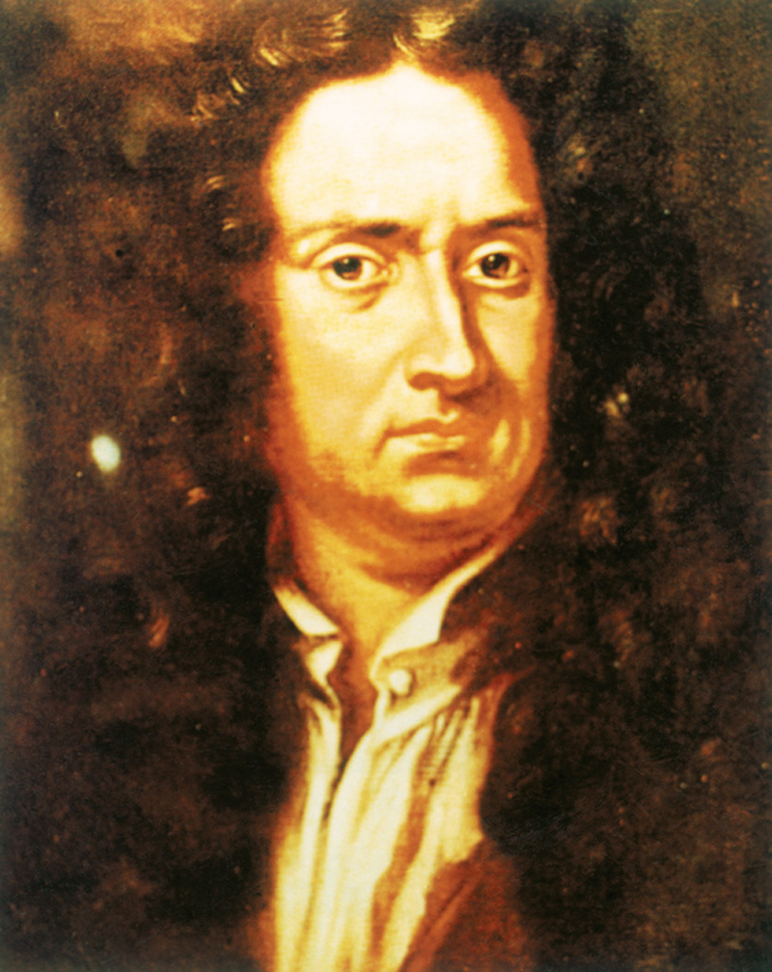
阅读卡
牛顿
除在物理学领域，牛顿（1643—1727）在光学、天文
学、数学等领域也有杰出贡献。他发现了光谱，发明了反
射式望远镜，与莱布尼茨各自独立发明了微积分。在他晚年时，一位瑞士数学家出了两道难题挑战欧洲数学家。牛顿一个晚上就做出了答案，匿名寄给那位数学家。对方看出是牛顿的手笔，大叫：“我一眼就认出了狮子的利爪。”牛顿不仅天赋过人，而且非常勤奋，大部分时间都在实验室度过，常常废寝忘食。一天，他请朋友吃饭，自己却一直在实验室工作。朋友饿了，吃掉做好的鸡后离去。一会儿，牛顿走出实验室，看到鸡骨头，惊奇地说：“原来我已经吃过饭了。”他马上又回去继续工作了。
总之，牛顿是近代自然科学的奠基人，在科学发展史上占有非常重要的地位。牛顿在科学上能够取得这么多的重大成就，不是偶然的。这是他善于观察思考，勤奋刻苦钻研,博览群书,注意观察的结果。
爱因斯坦的评价:今天的物理学家的思想很大程度上还为牛顿的基本概念所左右.如果没有牛顿的清晰的体系,我们将不可能取得迄今为止如此众多的成就.
Notes:
21世纪教育网经纬社会思品工作室制作
版权所有，盗版必究

Slide 4
资料 牛顿曾说：“如果我比别人看得远些，那是因为我站在巨人们的肩膀上。”“我不知道世人怎样看我，但我自认为我不过是像一个在海边玩耍的孩童，不时为找到比常见的更光滑的石子或更美丽的贝壳而欣喜，而展现在我面前的是全然未被发现的浩瀚的知识海洋。”
想一想，牛顿所说的“巨人们”是指哪些人。
牛顿所说的“巨人们”指牛顿之前的众多科学家，这些巨人有哥白尼、开普勒、伽利略等人。
议一议，牛顿怎样看待自己的成就。
牛顿认为他的成就是在前人的基础上取得的，表明他谦逊的品质。
Notes:
21世纪教育网经纬社会思品工作室制作
版权所有，盗版必究

Slide 5
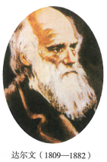
达尔文
达尔文22岁时，受“小猎犬
号”船长的邀请，以博物学
家的身份随船进行了长达5
年的环球航行。船长本来希
望他能够找到科学证据来验证《圣经》的记载，没想到旅行结束后，达尔文却得出了相反的结论。

Slide 6
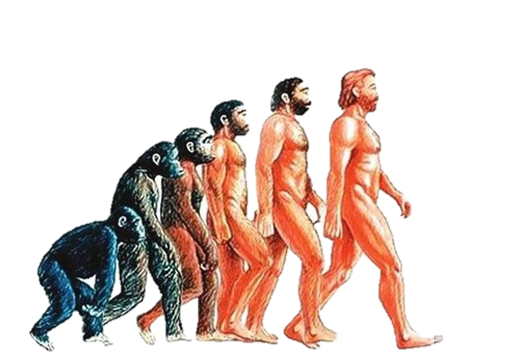
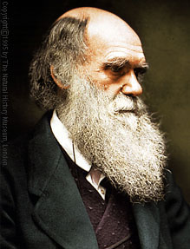
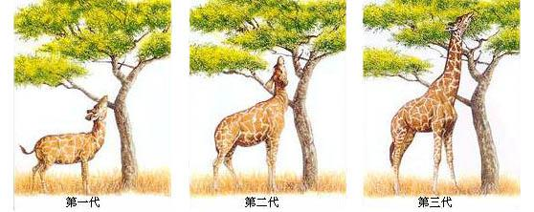
《物种起源》的出版，打破了千百年来“上帝创造万物”的神创论，是生物科学的一次伟大革命。（影响）

Slide 7
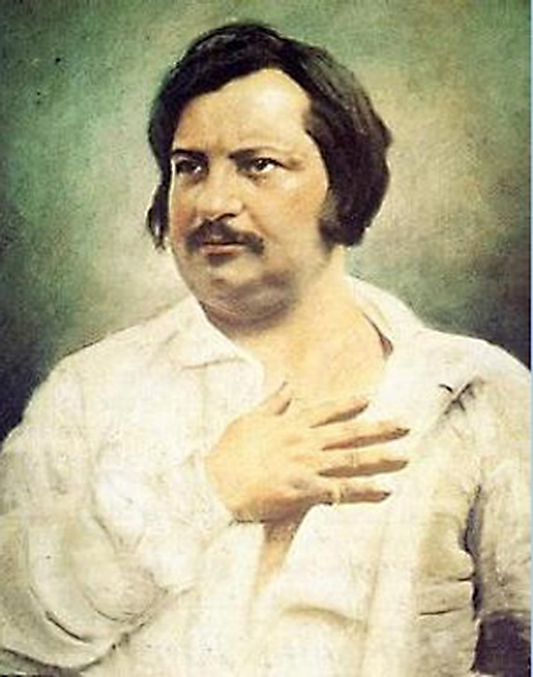
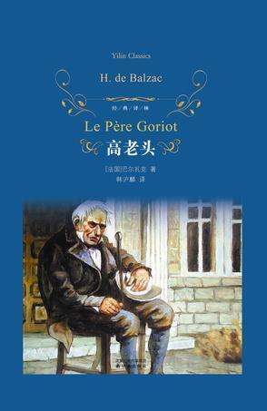

文学巨匠
作品
《人间喜剧》系列小说：《高老头》、《欧也妮·葛朗台》等
巴尔扎克
（1799—1850）
再现了法国19世纪早期纷繁复杂的社会图景，给后人留下了一部法国社会特别是巴黎上流社会的变迁史

Slide 8

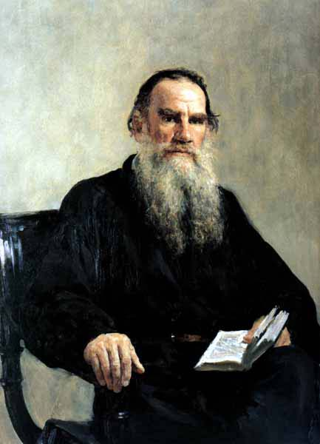

文学巨匠
作品
《战争与和平》
《安娜·卡列尼娜》
《复活》
具有史诗和编年体特色
列夫·托尔斯泰
俄国革命的镜子
1828-1910

Slide 9
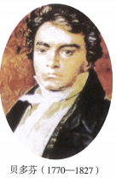
音乐大师
贝多芬是19世纪的音乐泰斗。他是一位将古典交响乐推向新的巅峰，同时又开创浪漫派先河的伟大音乐家。他的作品构思宏大，气势磅礴，具有强大的感染力。主要代表作有：
《英雄交响曲》
《命运交响曲》
《合唱交响曲》
贝多芬

Slide 10
我要扼住命运的咽喉，它决不能使我完全屈服。
--------贝多芬
我们应学习贝多芬怎样的精神？
不向命运屈服，敢于向命运挑战

Slide 11
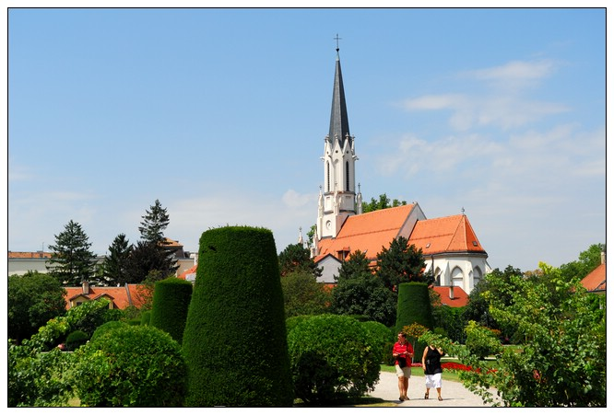
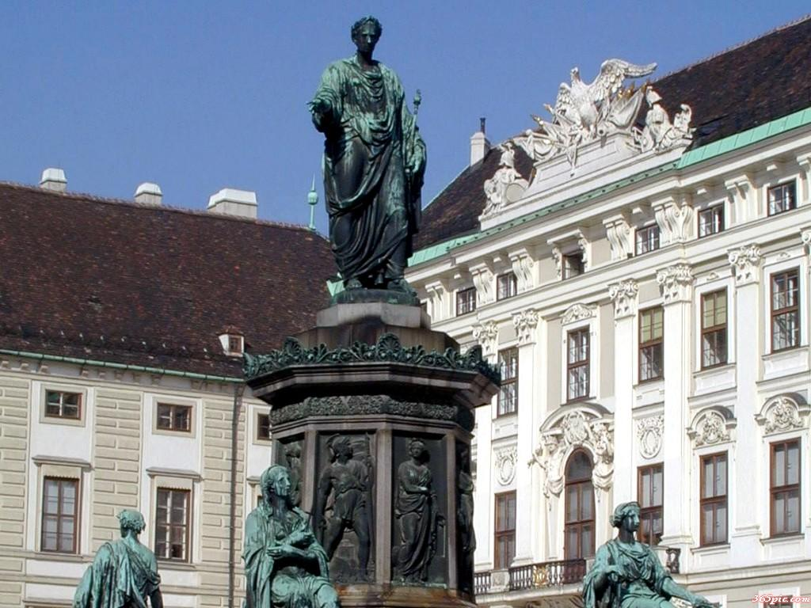
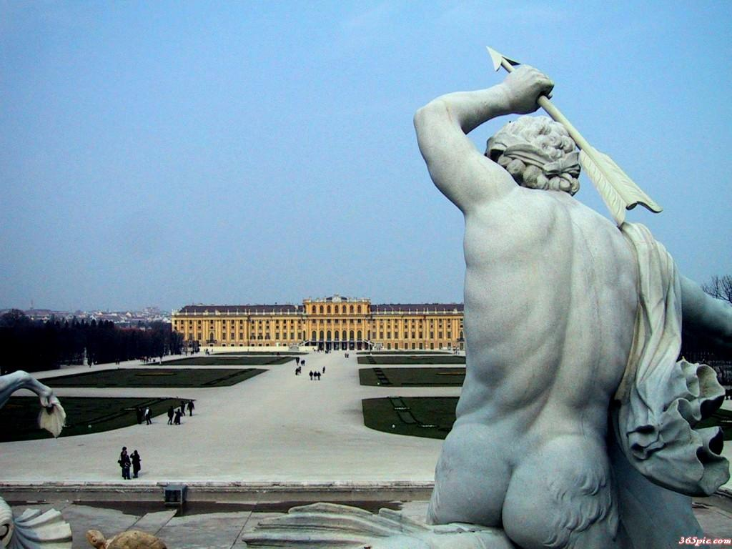
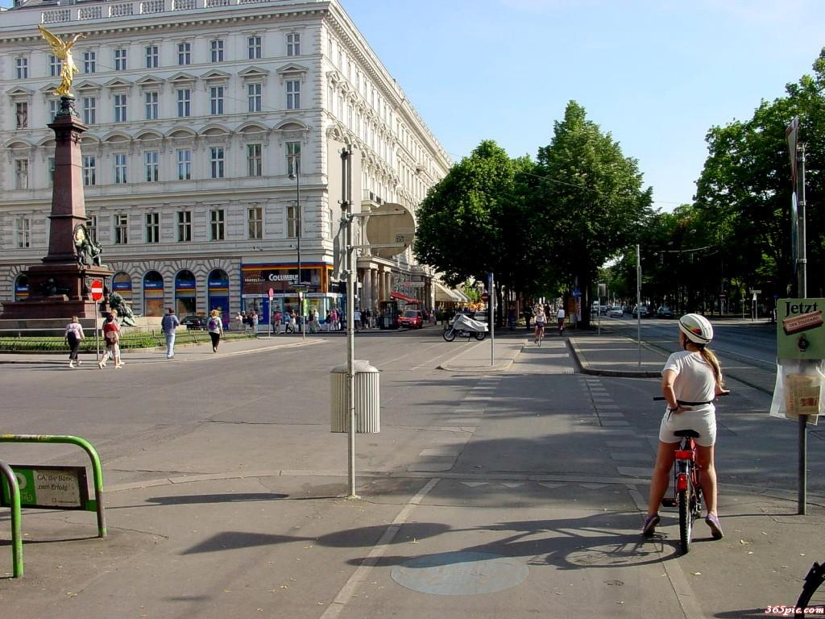
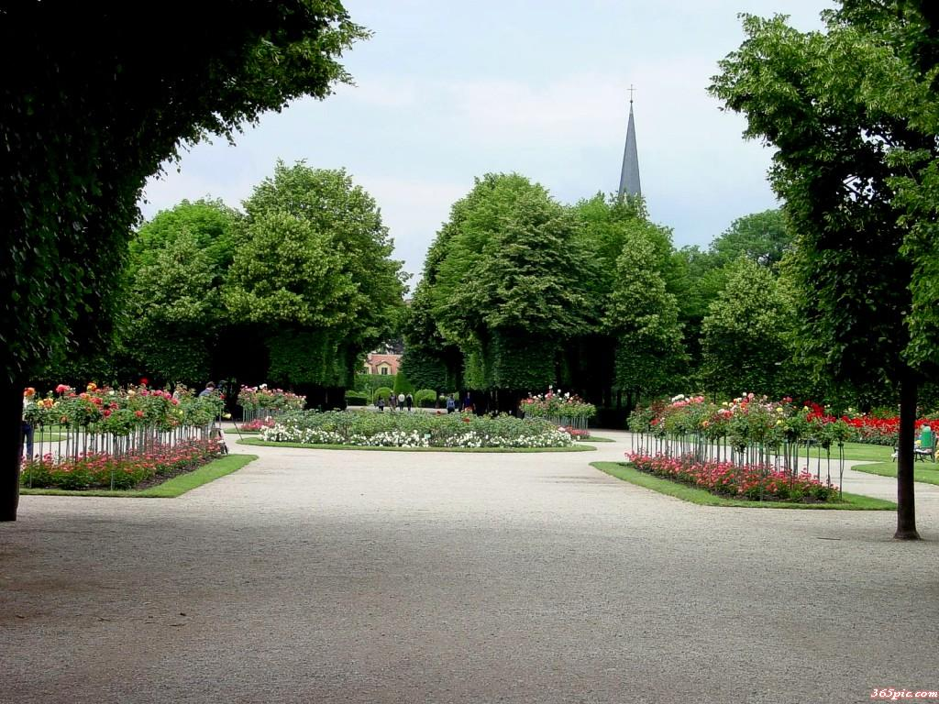
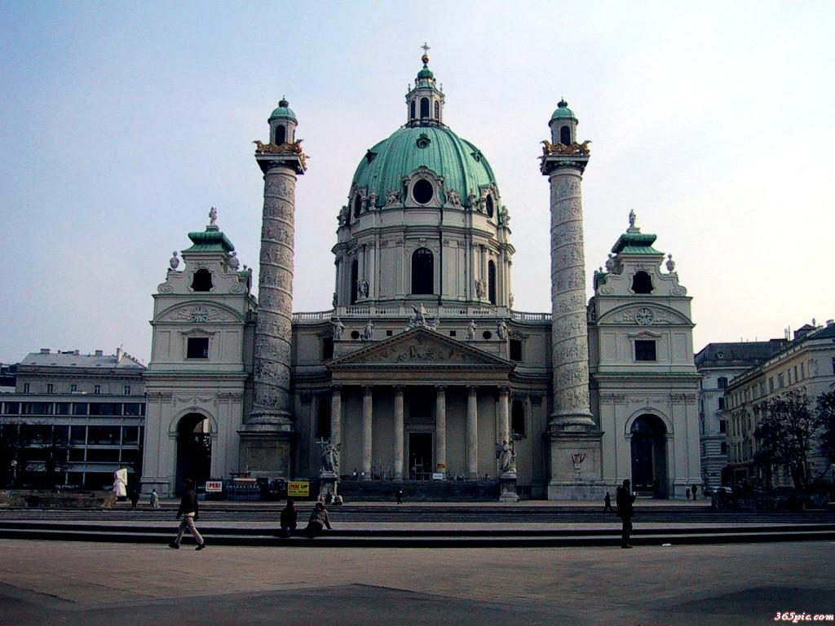
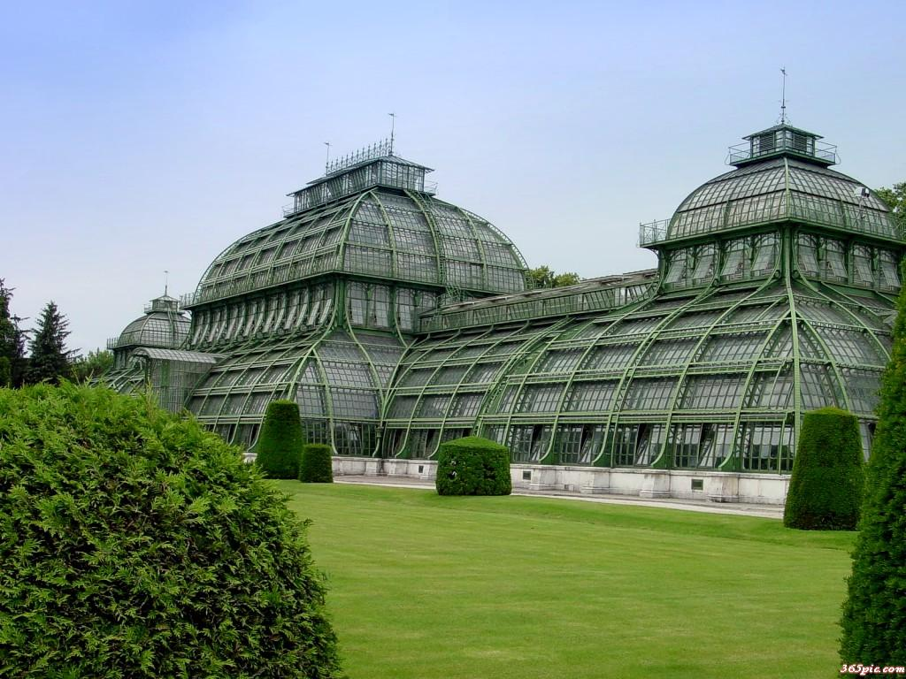
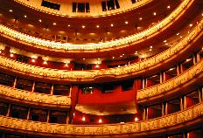
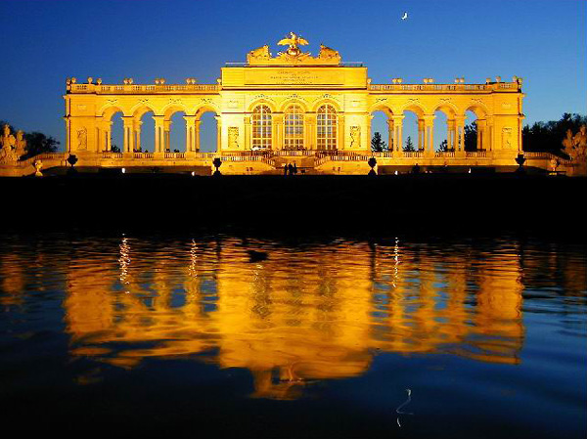
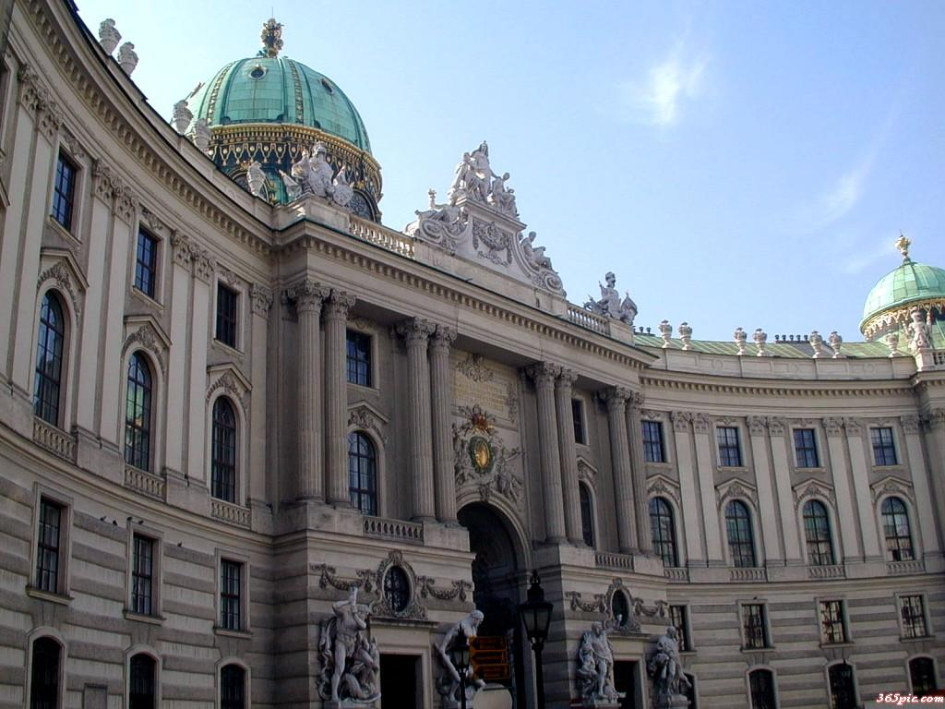
音乐之都维也纳

Slide 12
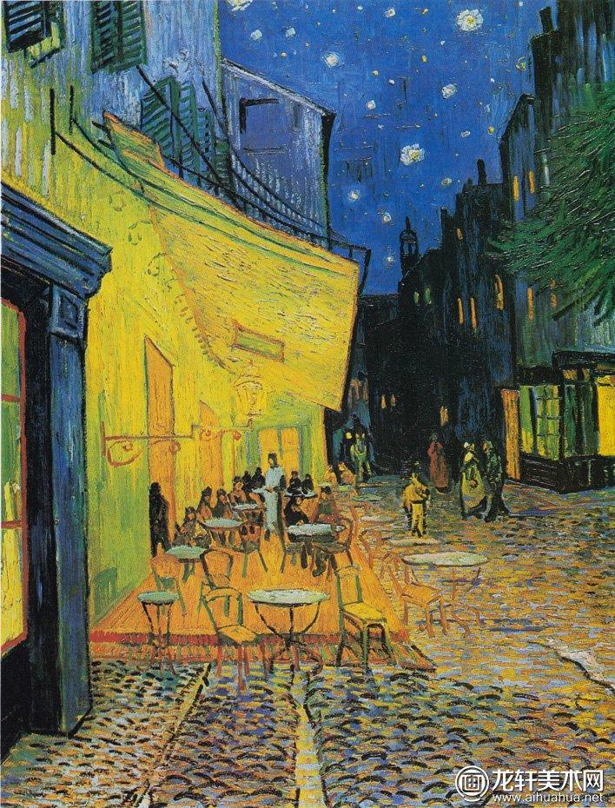
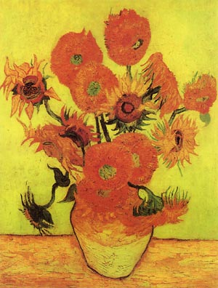
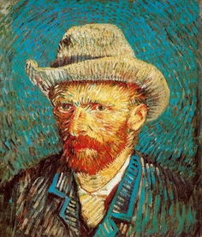
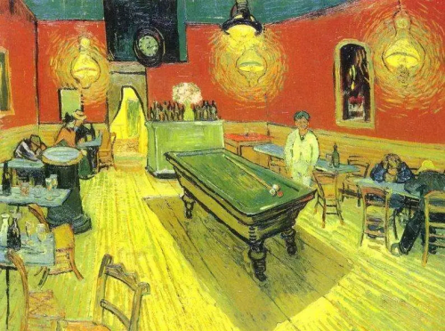
美术大师
梵高
1853-1890

Slide 13
相信我吧，在艺术问题上，下面这句话是实在的：老老实实是最好的办法，宁肯不厌其烦是钻研，而不要投机取巧，哗众取宠。
--------梵高
此名言表达了艺术家怎样的品行？
不爱慕虚荣，扎实务实地探求艺术

Slide 14
1.（2018·四川自贡·14）文学艺术是社会政治经济的反映，被誉为“俄国革命的镜子”的文化巨匠创作的作品有（ ）
①《战争与和平》 ②《罗密欧与朱丽叶》 ③《复活》 ④《安娜·卡列尼娜》
A．①②③ B．①②④
C．①③④ D．②③ ④

Slide 15
2.贝多芬扼住命运的咽喉，在音乐国度里挥洒；列夫托尔斯泰用犀利的笔锋剖析现实，在文学的海洋中遨游；梵高用激情的画笔尽情描绘，在生活的烈焰中绽放……下列作品与材料中人物相关的有（ ）
①《命运交响曲》 ②《复活》 ③《蒙娜丽莎》 ④《向日葵》
A．①②③④ B．②③
C．②③④ D．①②④

Slide 16
3.（2018·江苏苏州·15）《新编剑桥世界近代史》：“两个学说都发现了变化的原因在于斗争―生存竞争和阶级斗争。”这两个学说的代表人物分别是（ ）
A．但丁、莎士比亚 B．达尔文、马克思
C．鲍狄埃、贝多芬 D．克伦威尔、林肯

Slide 17
4.英国科学家赫胥黎看完《物种起源》后，马上给作者写信说：“如果是必须的话，我准备接受火刑，也要支持你的理论。”该“作者”是（ ）
A．牛顿 B．达尔文 C．法拉第 D．爱因斯坦

Slide 18
5.（2018·江苏南京·20）它“提示了空间、时间的辩证关系，加深了人们对物质和运动的认识。”它是（ ）
A．手工工场 B．文艺复兴
C．新航路的开辟 D．相对论

Slide 19
探究历史人物的活动，有助于我们加深对历史的理解。阅读材料，回答问题。
材料一 三百年前，人类思想还充斥着迷信和恐惧，水为什么往低处流？太阳为什么升起落下？这些今天看来简单至极的问题，在当时却是根本无法认识和把握的。直到艾萨克·牛顿出现，人类才终于结束了这种状态。
——《大国崛起》解说词
（1）结合所学知识，指出牛顿的哪一贡献使“人类才终于结束了这种状态”？（2分）
贡献：发现万有引力（建立完整的力学理论体系）。（2分）

Slide 20
材料二 华盛顿领导美国人民取得独立战争胜利，之后，拒绝了部下要他做国王的请求，坚持将美国建成一个民主的联邦共和国。1787年，在他主持下，制宪会议制定了第一部新宪法。在担任了两届总统后，华盛顿拒绝再次连任，开创了美国总统任期制的先例。为纪念他，美国人民在首都的市中心建立了一座高约168米的纪念碑。
——摘编自武寅《简明世界历史读本》
（2）据材料二，指出美国人民为华盛顿建立纪念碑的原因。（4分）
原因：领导取得独立战争胜利；拒绝做国王，维护民主；主持制定了1787年宪法，拒绝再次连任总统。（4分）

Slide 21
材料三 《宣言》阐明了社会发展的基本规律，论证了资本主义必将被共产主义所取代的历史命运。《宣言》作为党纲阐述了共产党的性质、目的和策略原则。《宣言》指出，共产党是用科学理论武装起来的先进组织。
——摘编自吴于廑、齐世荣《世界史·近代史编》
结合所学知识，指出材料三中《宣言》的作者是谁？它的发表有什么标志性意义？（4分）
作者：马克思、恩格斯（2分） 意义：标志着马克思主义的诞生。（2分）

